Slide 1
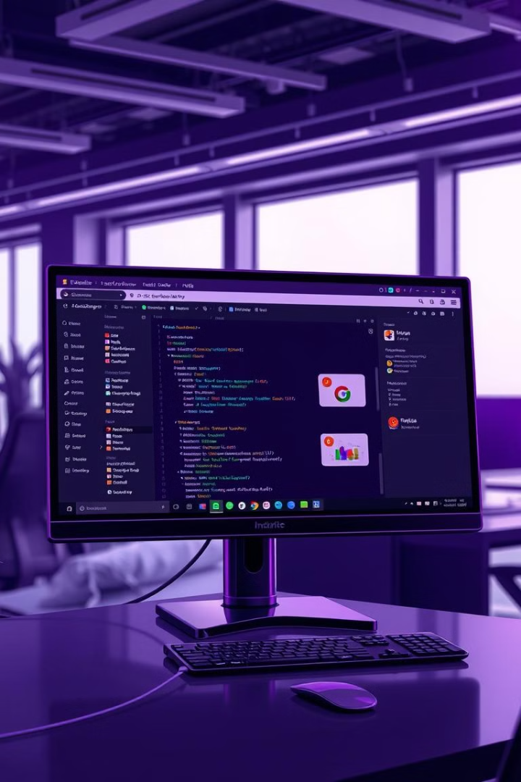
Android Studio: El IDE Oficial para Desarrollo Android
Android Studio es el entorno de desarrollo integrado oficial para crear aplicaciones Android. Ofrece todas las herramientas necesarias para desarrolladores móviles.

Slide 2

Entorno de Desarrollo Integrado
Basado en IntelliJ IDEA
Ofrece características potentes para el desarrollo de software.
Escritura de Código
Permite escribir, probar, depurar y optimizar código en un solo lugar.
Múltiples Lenguajes
Soporta Java, Kotlin y XML para interfaces de usuario.

Slide 3
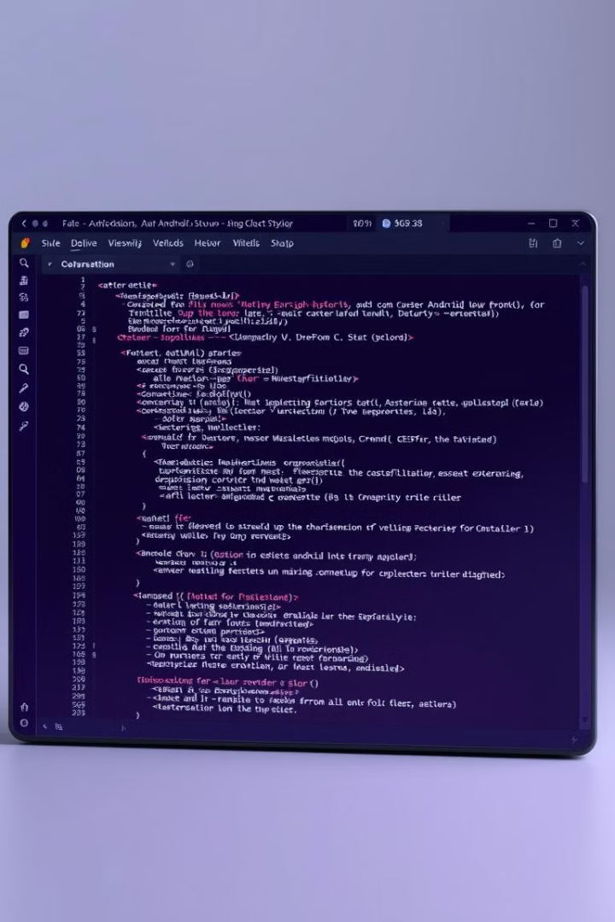
Editor de Código Avanzado
1
Autocompletado
Ofrece sugerencias mientras escribes para agilizar el desarrollo.
2
Corrección en Tiempo Real
Marca errores antes de compilar para mejorar la eficiencia.
3
Refactorización Automática
Facilita la modificación y organización del código existente.

Slide 4
Emulador y Herramientas de Depuración
Emulador
Logcat
Profile Tools
Simula diferentes dispositivos Android para probar aplicaciones en varios entornos.
Muestra registros y errores en tiempo real para facilitar la depuración.
Analiza el rendimiento de la app, incluyendo uso de memoria y CPU.

Slide 5
Gradle y Compilación
1
Gestión de Dependencias
Gradle maneja automáticamente las dependencias del proyecto.
2
Configuración de Proyectos
Permite definir diferentes configuraciones para versiones de la app.
3
Generación de APK/AAB
Crea archivos listos para subir a Google Play.

Slide 6
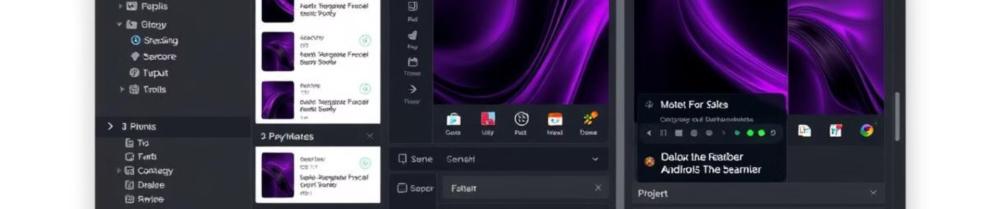



Diseño de Interfaces y SDK
Layout Editor
Android SDK
Herramientas de Testing
Herramienta visual para diseñar interfaces de usuario.
Maneja distintas versiones del SDK para compatibilidad.
Soporte para pruebas automáticas y de interfaz de usuario.

Slide 7




Flujo de Trabajo Típico
Crear Proyecto
Inicia un nuevo proyecto seleccionando una plantilla.
Desarrollar
Escribe código y diseña la interfaz de usuario.
Compilar y Probar
Usa Gradle para compilar y ejecutar en el emulador.
Publicar
Genera APK o AAB para distribuir en Play Store.

Slide 8

Beneficios de Android Studio
Integración con Google Services
Facilita el uso de Firebase y otros servicios
Compatibilidad multiplataforma
Desarrollo para diferentes versiones y dispositivos Android
Soporte continuo
Actualizaciones regulares con las últimas novedades de Android

